Slide 1
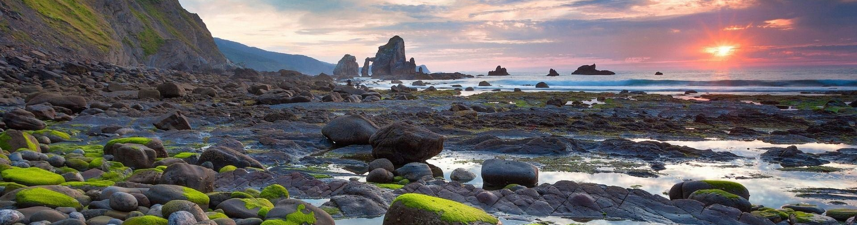
方法三 区域特征法

Slide 2
对于以区域图为主要载体，考查区域空间定位(位置特征)、区域自然及人文地理特征的试题，在解答时往往需要熟练调动和运用区域地理特征等知识来分析。一般要注意三个步骤：
第一步，根据图中经纬网、城市名称等或文字材料描述进行区域定位；第二步，分析区域地理环境特征，包括自然、人文两方面；第三步，判断试题选项中区域特征表述的正误。

Slide 3
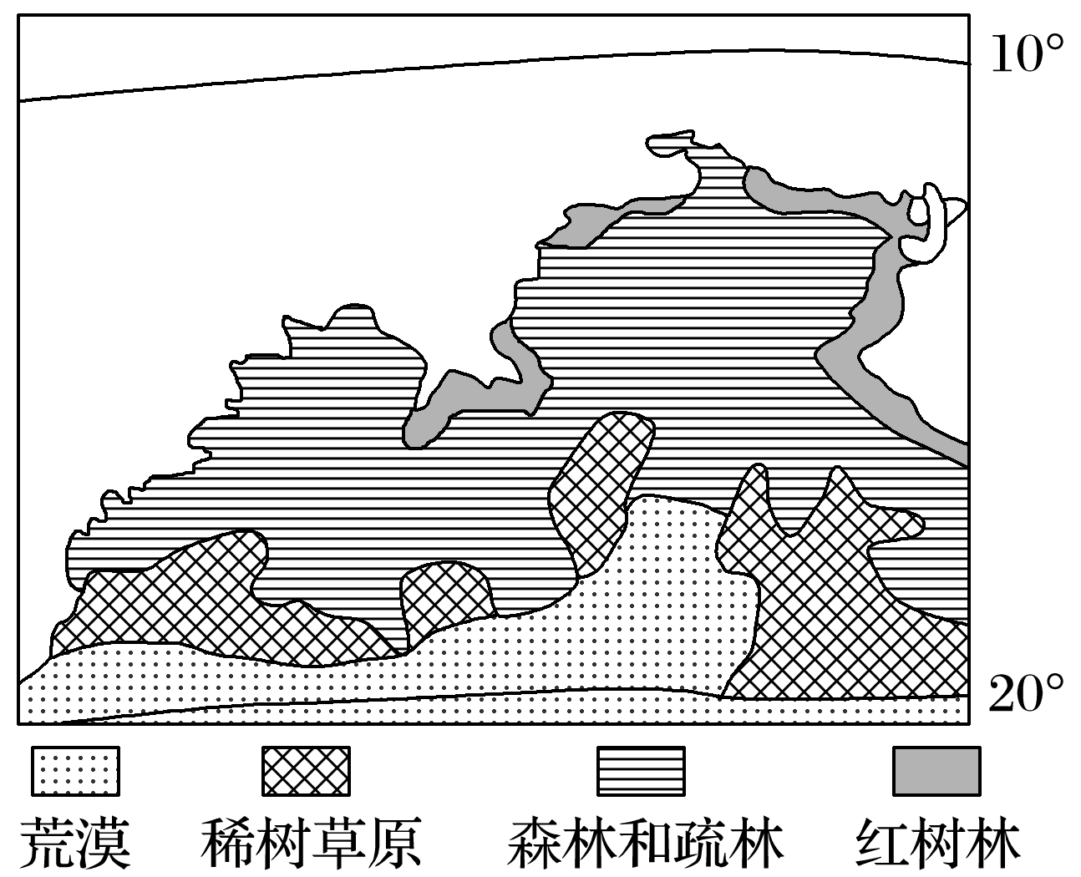

例 读“某大陆局部区域植被类型分布图”，完成(1)～(2)题。
(1)给该区域带来大量水汽形成降水的主导风是( )
A.西北风 B.东北风
C.东南风 D.西南风
√
解析

Slide 4
解析 图示为某大陆局部区域。根据图中纬度判断，该地完全位于南半球，且位于低纬地区，即该大陆的北部在低纬区，符合条件的只有澳大利亚大陆。图示区域荒漠延伸到西海岸，应是澳大利亚西北部地区。结合所学知识可知，给该区域带来大量水汽形成降水的主导风是西北季风。

Slide 5
(2)瓶树粗壮的树干能蓄积大量水分以备少雨期消耗。瓶树集中分布于图中( )
A.红树林区 B.荒漠区
C.森林和疏林区 D.稀树草原区
√
解析 瓶树粗壮的树干能蓄积大量水分以
备少雨期消耗，应集中分布于干湿季变化
明显的稀树草原区；红树林主要分布在沿海地区，没有明显的干季；荒漠区缺水严重，不适合林木生长；森林和疏林区水源较充足，不需要树干蓄积大量水分。
解析

Slide 6
在分析区域自然地理特征时可以采用多种方法，如分析地形特征时可利用地形名称判断，也可利用等高线判断，还可以根据外力作用判断等；分析河流水文特征时可根据河流所在区域气候类型及集水区域判断河流水量，根据等高线分布特点或地形剖面图等判断水能，根据区域植被覆盖状况判断河流含沙量，根据河流的纬度位置和流向判断有无结冰期及凌汛现象等。
要结合具体区域，重点分析该区域资源的开发和利用特点、人口与城市发展特征、产业结构类型及其布局、影响区域可持续发展的问题及其解决措施等。在根据题目设问进行针对性分析时，一般按照“区域资源环境＋地理位置→产业结构特征→区域存在问题→区域可持续发展措施”的思路。

Slide 7
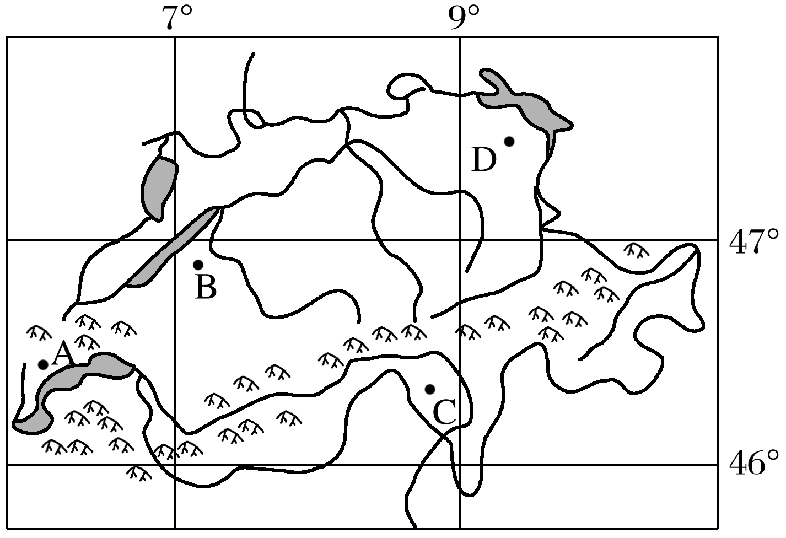
1
2
3
4
5
对点练
右图是某国河流和主要山脉示意图。
该国某地的梯田式葡萄园，用陡峭
山坡上的石头垒成一道道石墙，在
上面堆积土壤，建成梯田，梯田脚
下是波光粼粼的湖泊，对岸是连绵
起伏的山脉；充足的阳光和湿润的
气候使这里成为该国著名的葡萄酒产地。据此回答1～3题。

Slide 8
1
2
3
4
5
1.该国位于( )
A.南美洲
B.欧洲中部
C.北美洲
D.中亚
√
解析 读图，根据经纬度判断地理
位置。经度向东增大，是东经；纬度向北增大，是北纬。所以该国应位于欧洲。
解析

Slide 9
1
2
3
4
5
2.材料中描述的葡萄园应位于图中
的( )
A.A处 B.B处
C.C处 D.D处
√
解析 材料中描述的葡萄园，对岸
有连绵起伏的山脉，不可能是B处、
D处，B、D错。
C处附近没有湖泊，C错。
解析

Slide 10
1
2
3
4
5
3.有诗人这样写道：“德萨雷(图中
A处附近的湖泊)是幸福的，因为
有3个太阳照耀着它的葡萄园”，
诗中的“3个太阳”是指( )
①日照充足
②土壤在夜晚提供热量
③湖面反射太阳光提供热量
④石墙在夜晚提供热量
⑤气候湿润，降水较多
A.①②③ B.①③⑤ C.①③④ D.①②⑤
√
解析

Slide 11
1
2
3
4
5
解析 “3个太阳”是指该地日照充足，天上有太阳；湖面反射太阳光提供热量，水中有“太阳”；石墙在夜晚提供热量，墙中有“太阳”。

Slide 12
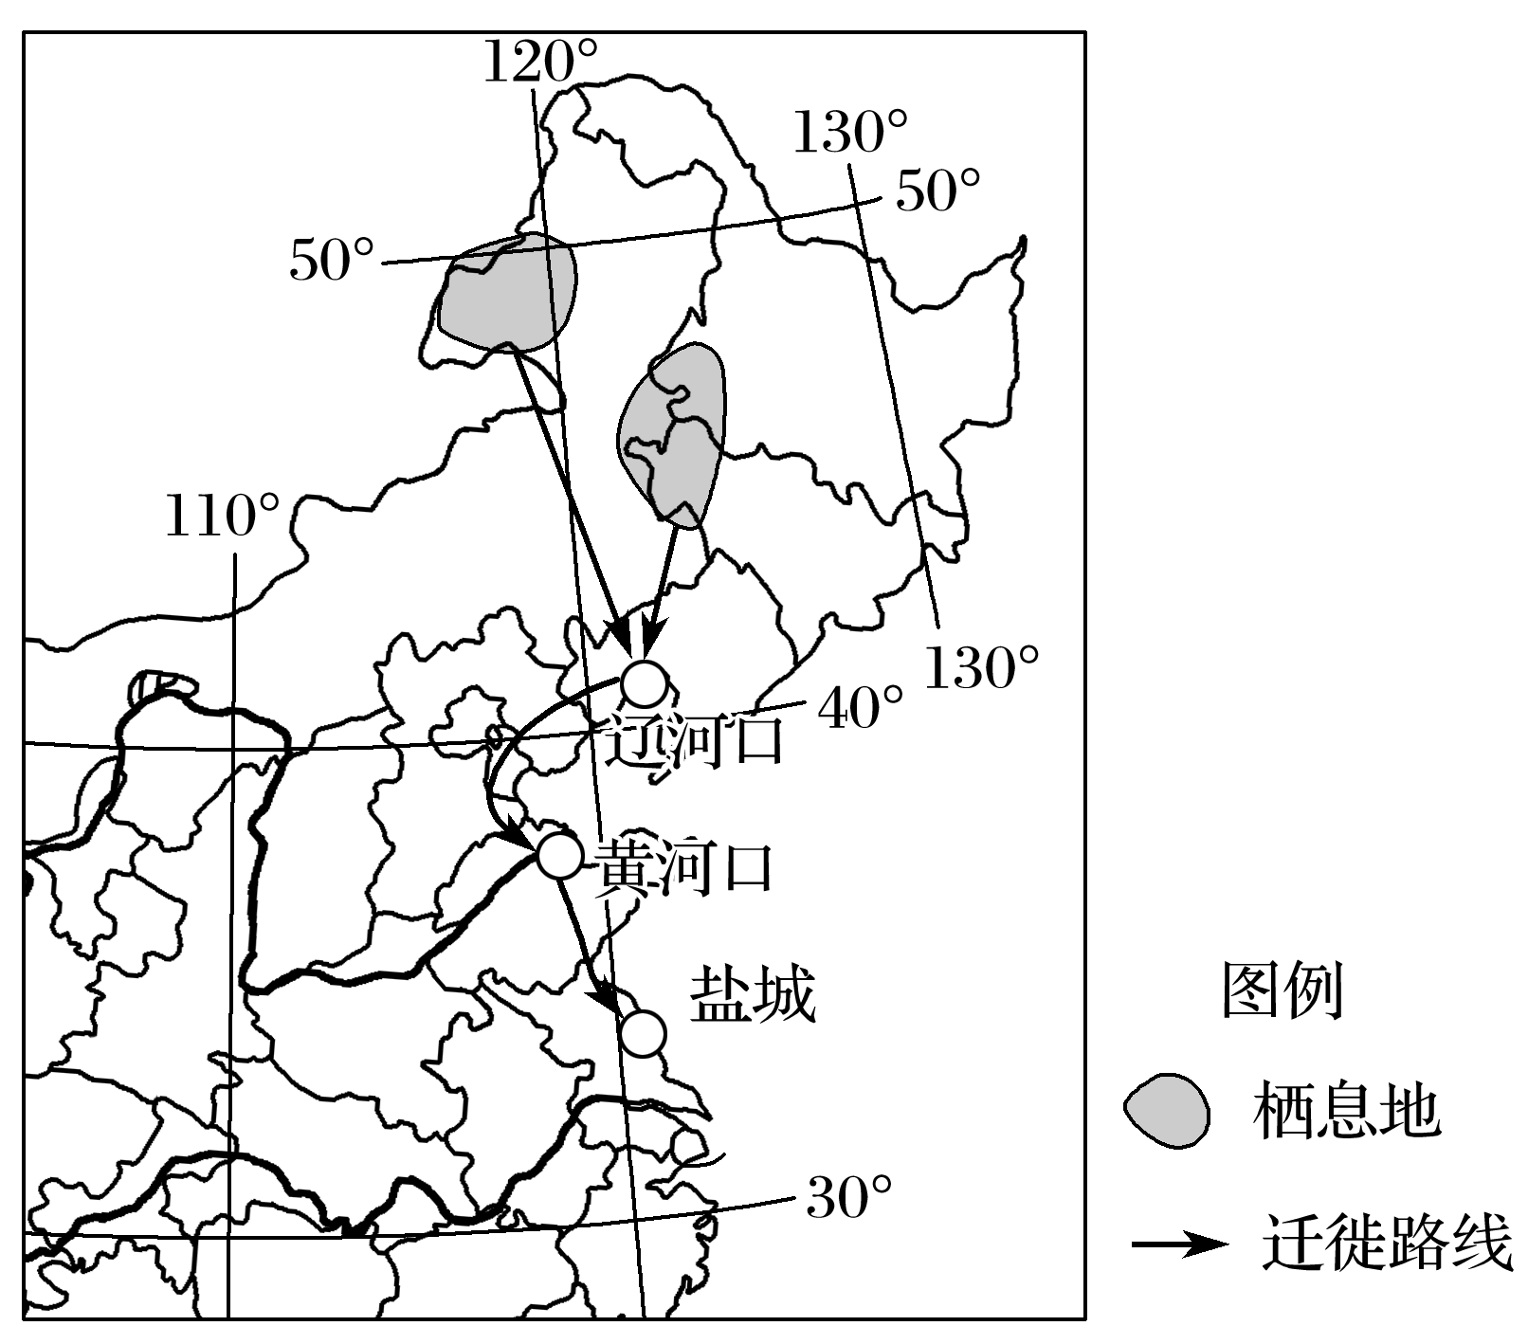
1
2
3
4
5
盐城丹顶鹤自然保护区位于江苏中部沿海，这里芦苇丛生，是我国最大的滩涂湿地。每年11月到次年3月，丹顶鹤会在盐城滩涂地越冬。近年来滩涂面积年增900公顷。结合“丹顶鹤迁徙路线图”，完成4～5题。

Slide 13
1
2
3
4
5
4.影响丹顶鹤迁徙的主要原因
是( )
A.风向季节变化
B.气温季节变化
C.湿地水量季节变化
D.栖息地面积变化
√
解析

Slide 14
1
2
3
4
5
解析 本题考查地理环境对生物的影响。依据图示信息可知，丹顶鹤栖息地只有纬度位置有明显的改变，据此可以判断影响其迁徙的主要原因是气温季节变化。

Slide 15
1
2
3
4
5
5.丹顶鹤在盐城湿地越冬比在迁徙路线上的辽河口、黄河口湿地具有的优势是( )
A.食物来源丰富
B.人类活动较弱
C.气候温暖湿润
D.滩涂面积最大
√
解析

Slide 16
1
2
3
4
5
解析 本题考查区域环境特征。对比分析盐城湿地与辽河口、黄河口湿地，因盐城湿地位于亚热带季风气候区，所以其更具有气候方面的优势。

